Slide 1

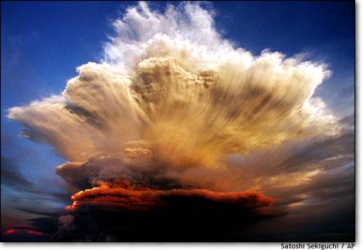
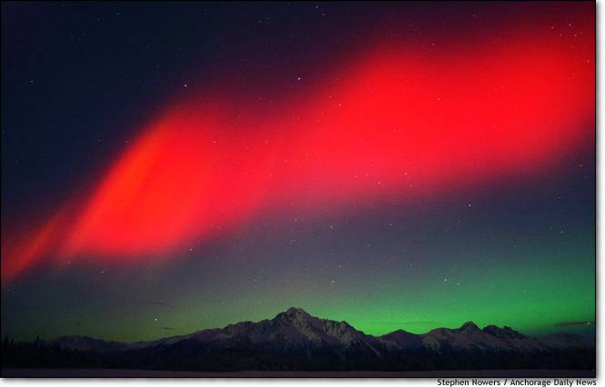

Desejo-te
a força
de todos os elementos
Präsentation läuft auch vollautomatisch ab. Wie Du möchtest. Bitte Lautsprecher einschalten.

Slide 2
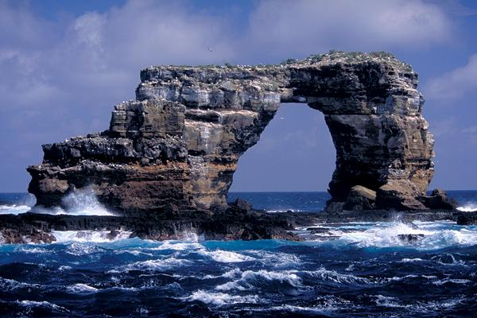
Um verdadeiro amigo é aquele , que segura na tua mão, e aquieta o teu coração

Slide 3
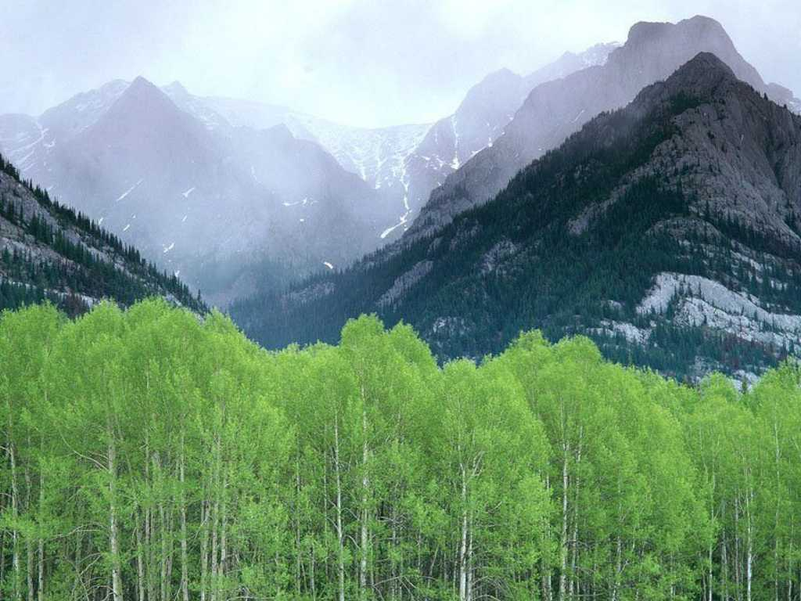
Raramente pensamos no que temos,
mas sempre naquilo que nos falta

Slide 4
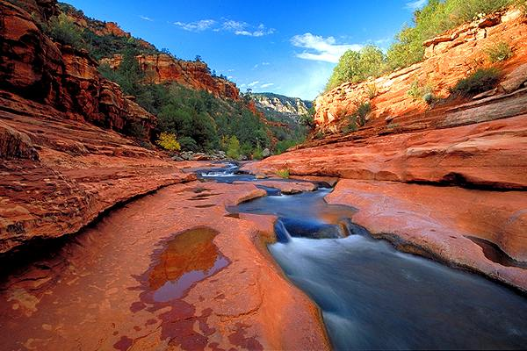
Não chores, pelo que já terminou,
ri, porque aconteceu

Slide 5

Quanto mais planeias, mais difícil se torna ao acaso encontrar-te

Slide 6
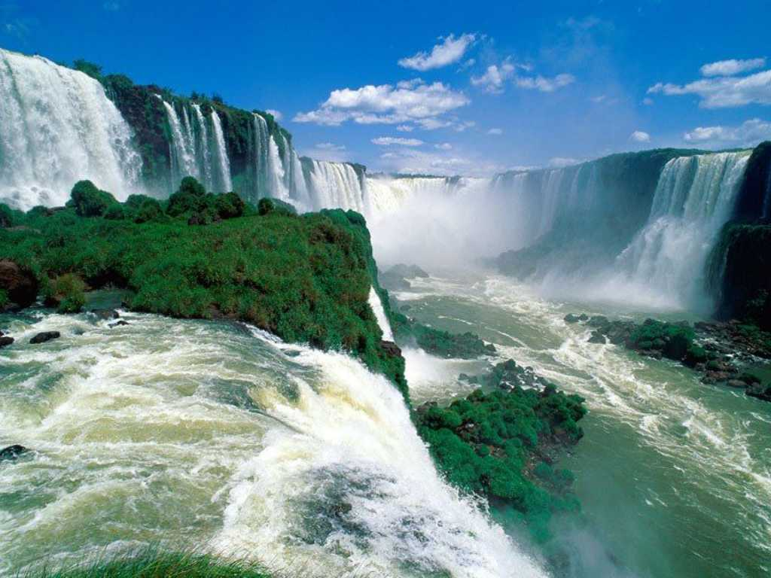
Tudo o que acontece, acontece por uma boa razão

Slide 7

Não sejas tão exigente, pois as melhores coisas ocorrem quando menos esperas.

Slide 8

Os maiores sucessos,
não são os mais ensurdecedores,
mas sim as nossas horas mais quietas

Slide 9
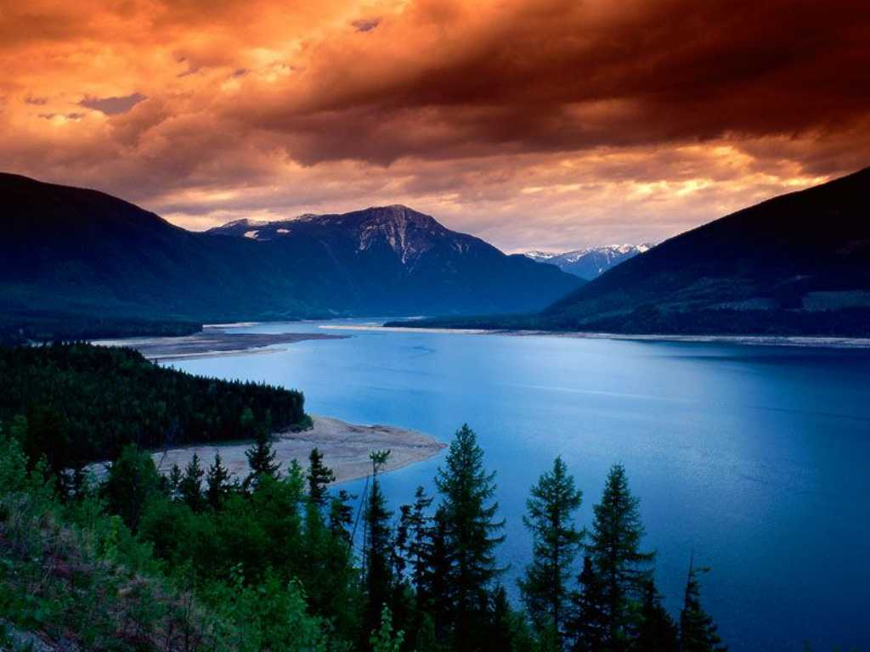
O mais difícil de aprender na vida,
é quais as pontes a atravessar
e quais as ligações cortar.

Slide 10

Todos vêm como és por fora, mas apenas alguns sentem como tu és por dentro

Slide 11
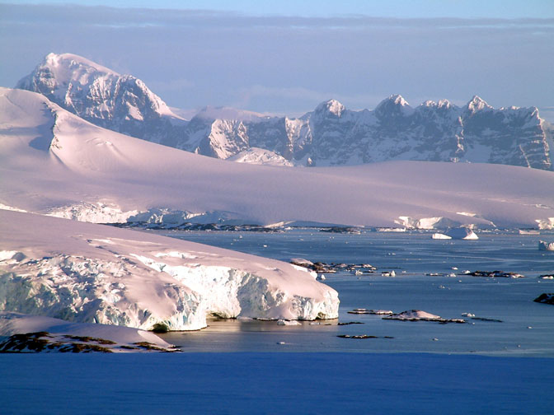
.
Quem deseja algo que nunca tenha tido, deverá fazer bem algo que nunca tenha feito antes

Slide 12
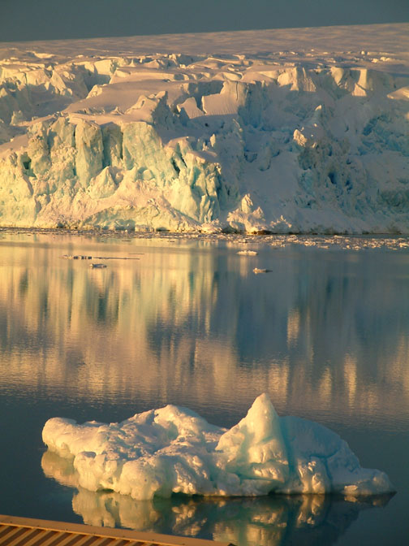
Talvez Deus queira que tu ao longo da tua vida conheças muitas pessoas falsas, para que quando tu encontres as verdadeiras,
as saibas estimar e dar graças por elas

Slide 13

Dá um nome a algo, e esse algo ocorrerá

Slide 14

Amar não é olharmos um para o outro, mas sim olharmos ambos na mesma direcção.
(Antoine de Saint-Exupery)

Slide 15

Viver é desenhar
sem borracha

Slide 16


Que tenhas sempre
Ar para respirar,
Fogo para te aqueceres,
Água para beberes
E Terra para que haja vida.
(daAmérica Latina)
Isto é o que te desejo do
fundo do coração

